Slide 1
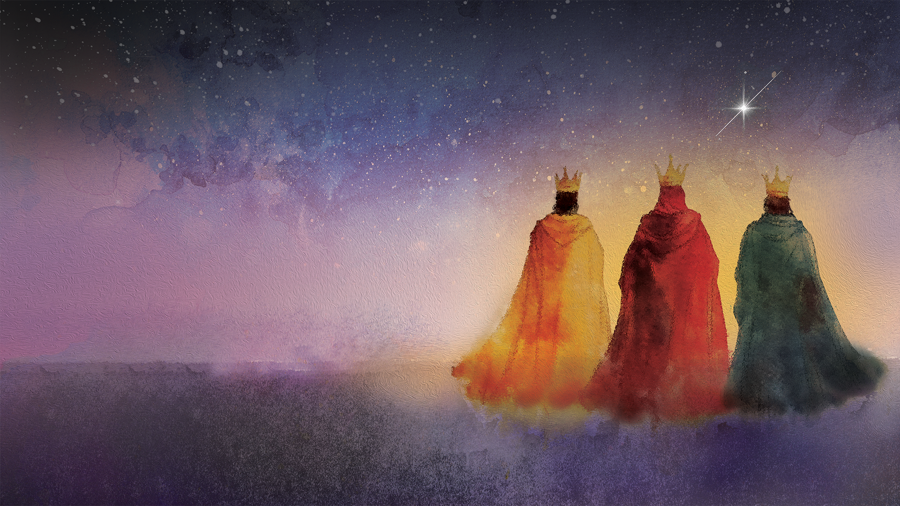



Slide 2


Caminar humildemente significa recordar que nos pertenecemos mutuamente; nos unidos por Cristo.

Slide 3

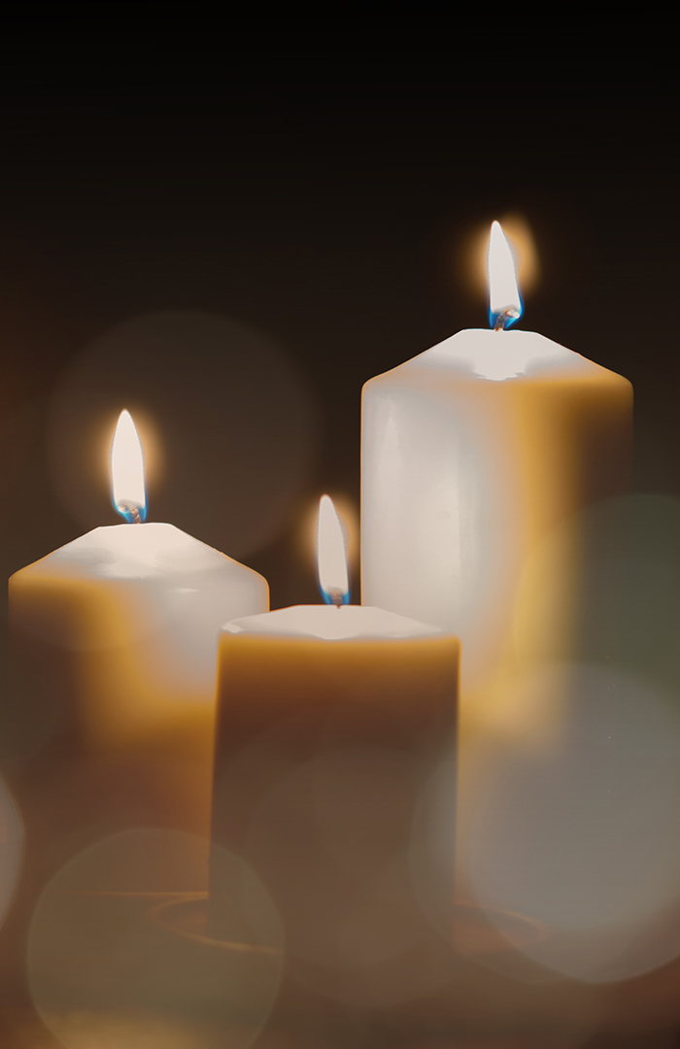
Jesús, la Luz del Mundo, trae esperanza.
Juntos, podemos llevar esperanza a las demás personas mediante la Ofrenda de Gozo de Navidad.

Slide 4
CELEBRAMOS
al pastorado jubilado, sus colaboradores y sus familias, que nos han guiado y dirigido fielmente.

Slide 5
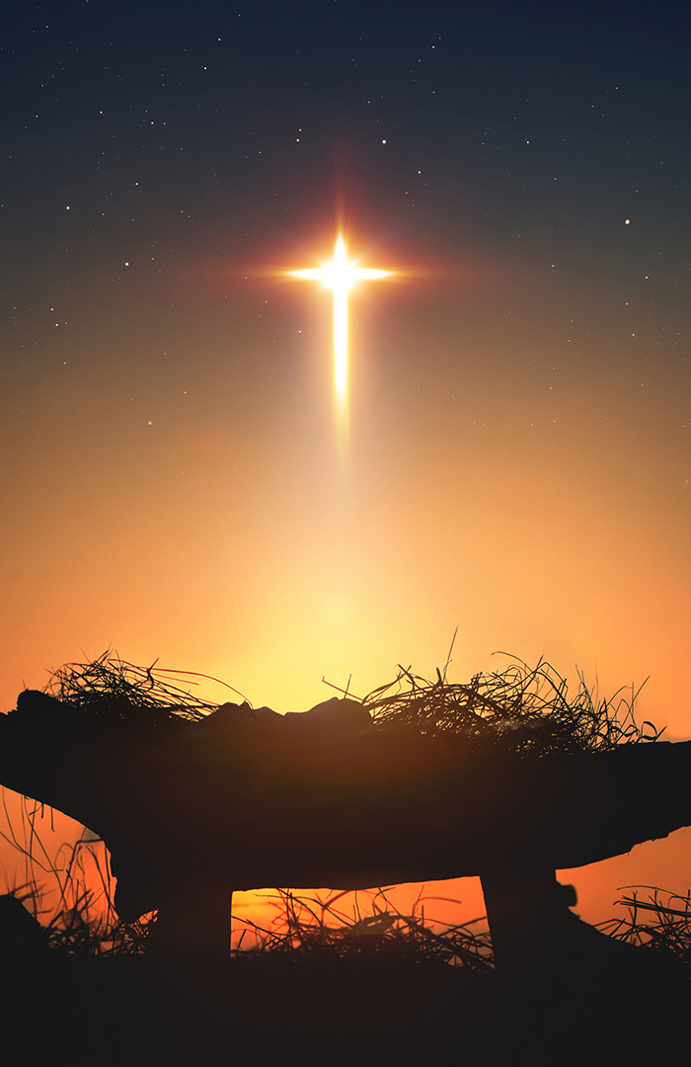
CELEBRAMOS
a líderes emergentes en colegios e institutos que preparan a las comunidades racializadas para servir a Dios, a la Iglesia y al mundo en los años futuros.

Slide 6

CELEBRAMOS
a la juventud, sentando las bases de la fe para inculcarles la comprensión de las formas en que Dios se les manifiesta cada día.

Slide 7
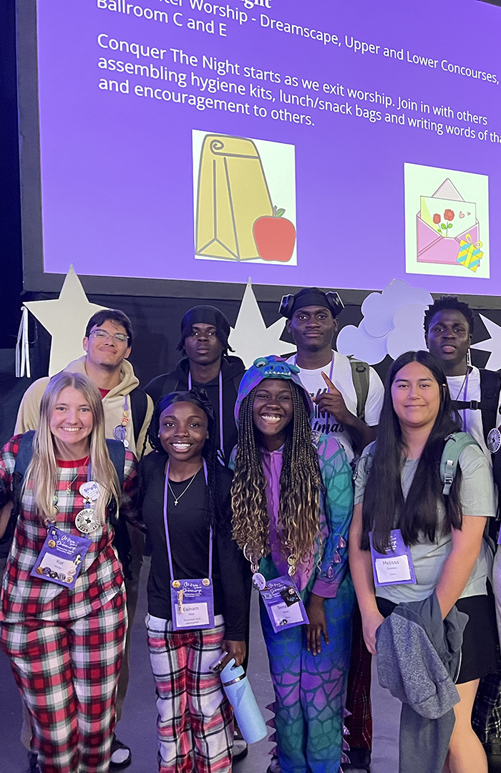
Acta de Misión
Hope Restoration en Sudán del Sur

Slide 8
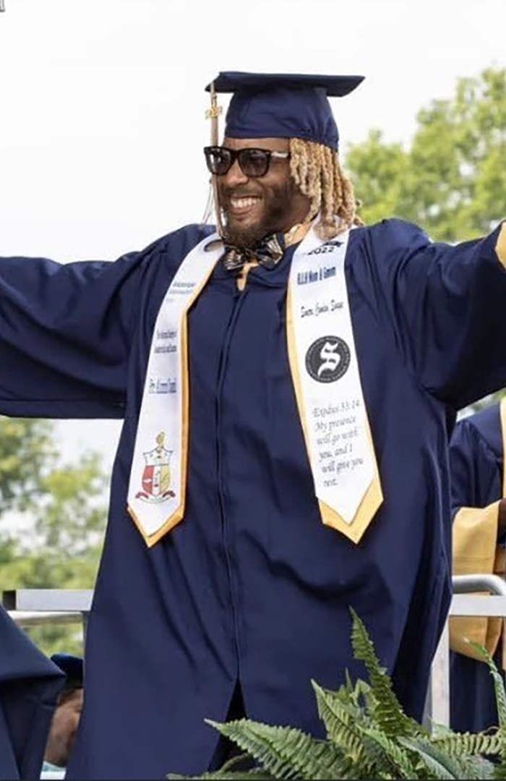
Acta de Misión
Hope Restoration en Sudán del Sur

Slide 9
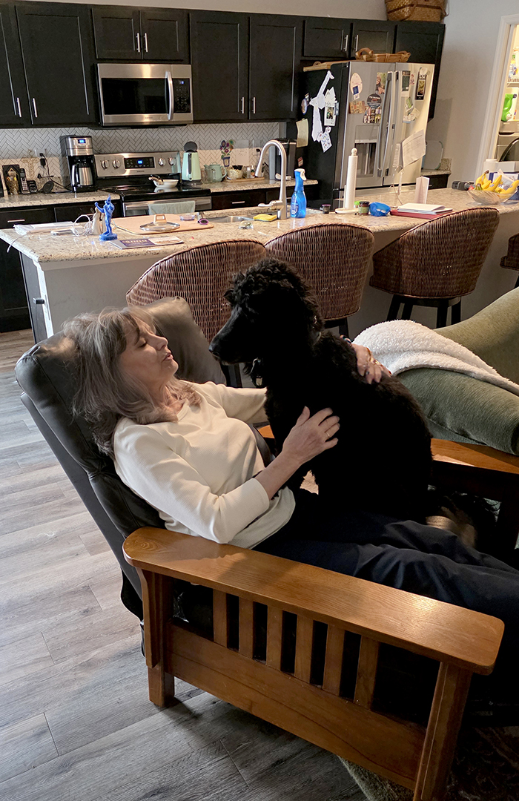
Acta de Misión

Slide 10
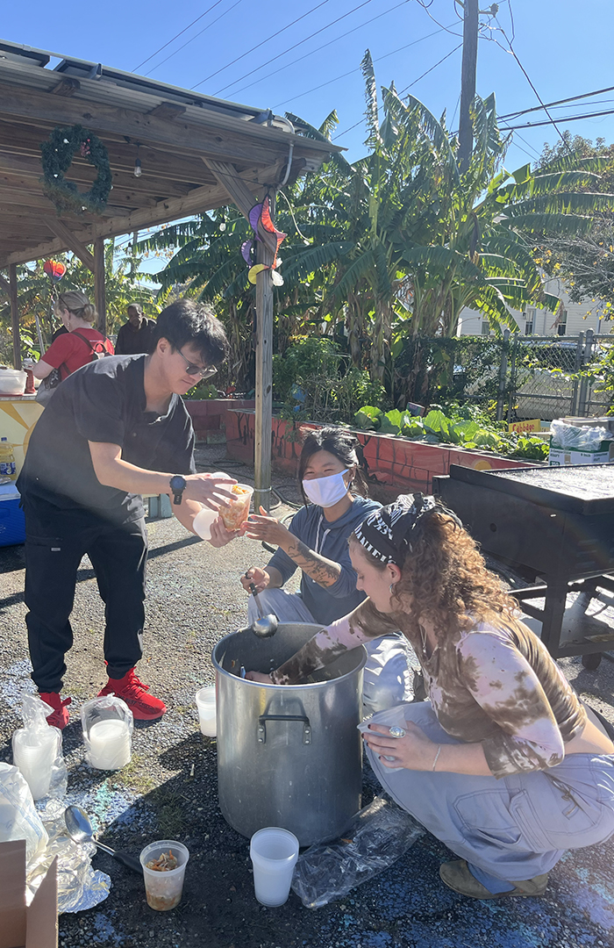
Acta de Misión
Hope Restoration en Sudán del Sur

Slide 11


Oh Dios, ayúdanos a compartir tu amor en todo el mundo con las personas de la hermandad que sólo encontramos en tu Mesa de Gracia. Que nuestras donaciones den vida a relaciones significativas en todo el mundo, para que nos veamos unos a otros con mayor claridad, por el bien de nuestro mundo. Amén

Slide 12

¡ÚNASE A NOSOTROS!
Gracias por dar lo que pueda.
¡Cuando todos hacemos un poco, se suma a mucho
pcusa.org/give/christmasjoy

Slide 13
Somos la iglesia,
Juntos.

